Slide 1
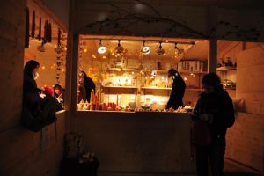

Slide 2
Der etwas andere Basar 2020
Kulturelle Veranstaltungen
Basar im Netz / Onlineshop
Basar bei dir zu Hause
Externer Stand oder Laden
https://www.steinerschule-bern.ch/basar

Slide 3
Notes:
Christian Breme war Lehrer an der Rudolf Steiner Schule Basel.
Heute ist er in verschiedenen Ländern in der Lehrerbildung tätig.
Er hat die Entwicklung der Beziehungskunde an schweizerischen Schulen initiiert und viele Schulen bei der Erarbeitung eigener Konzepte für die Fragen der Aufklärung und Prävention begleitet.

Slide 4
… 2021 …
Weiterbildungstage (WBT) am Goetheanum (für Lehrpersonen und Eltern) 15. /16. Januar 2021
Tage der offenen Tür mit Info-Anlässen (Bern Ittigen Langnau) 21./22./23. Januar (Detailprogramm beachten)

Slide 6
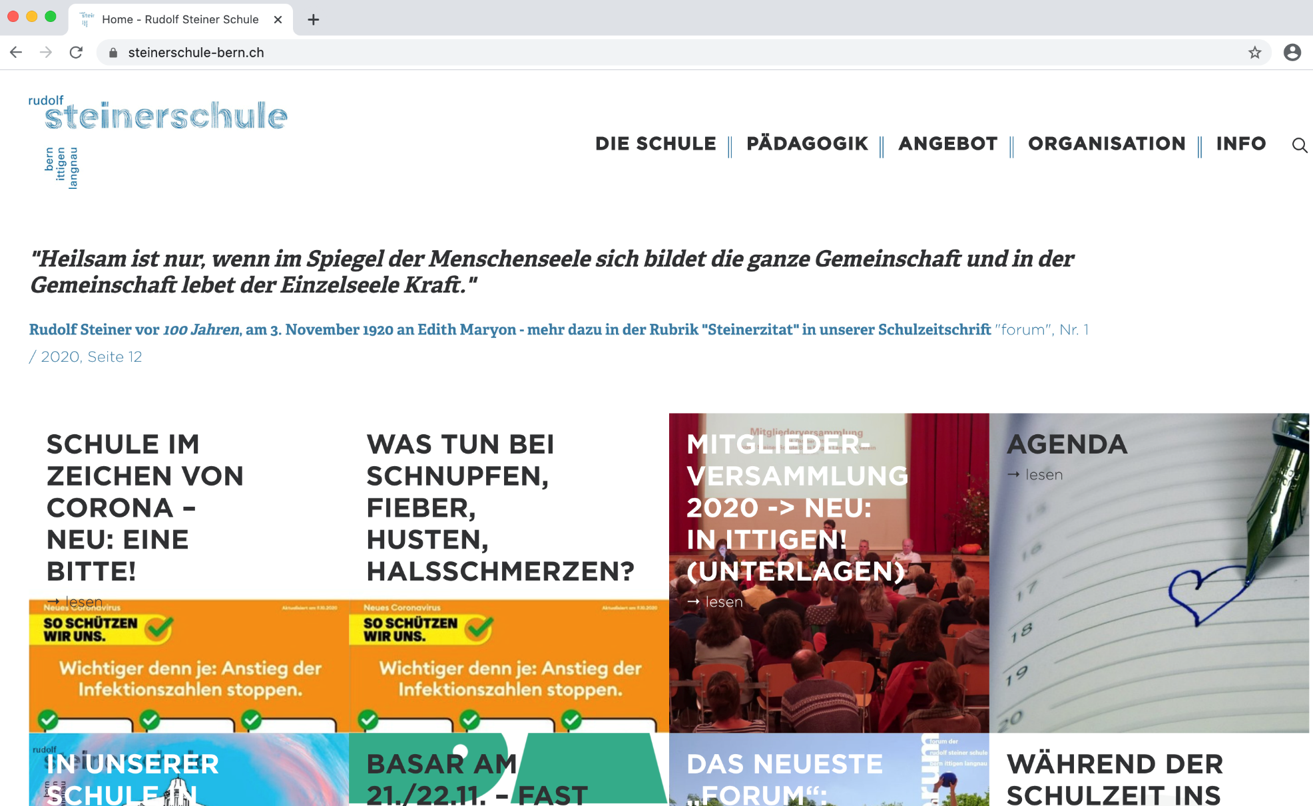
http://www.steinerschule-bern.ch

Slide 7
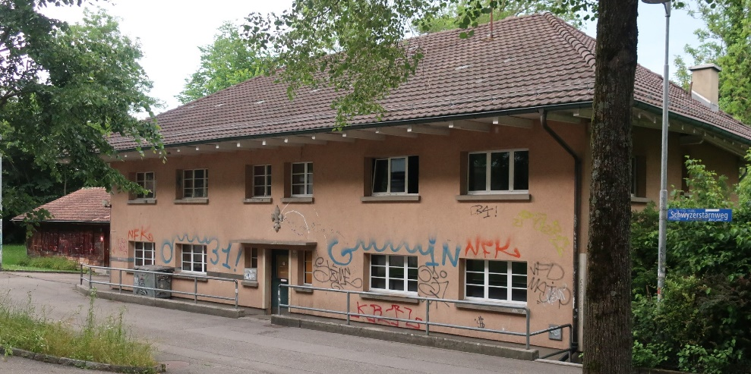
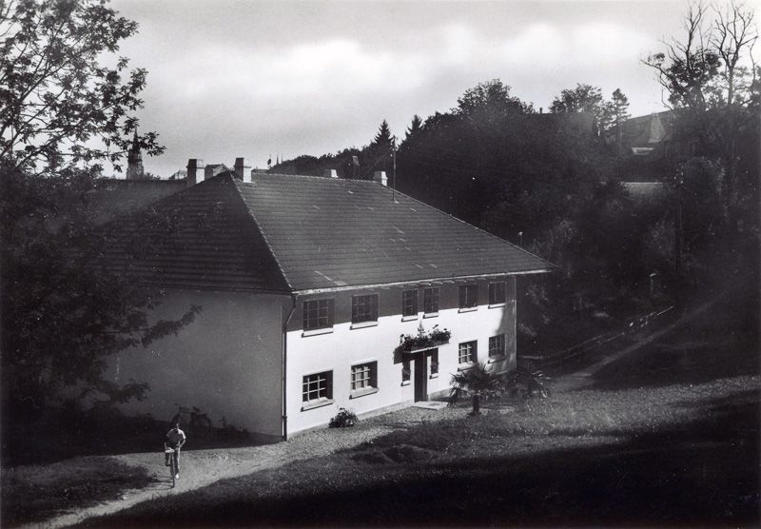
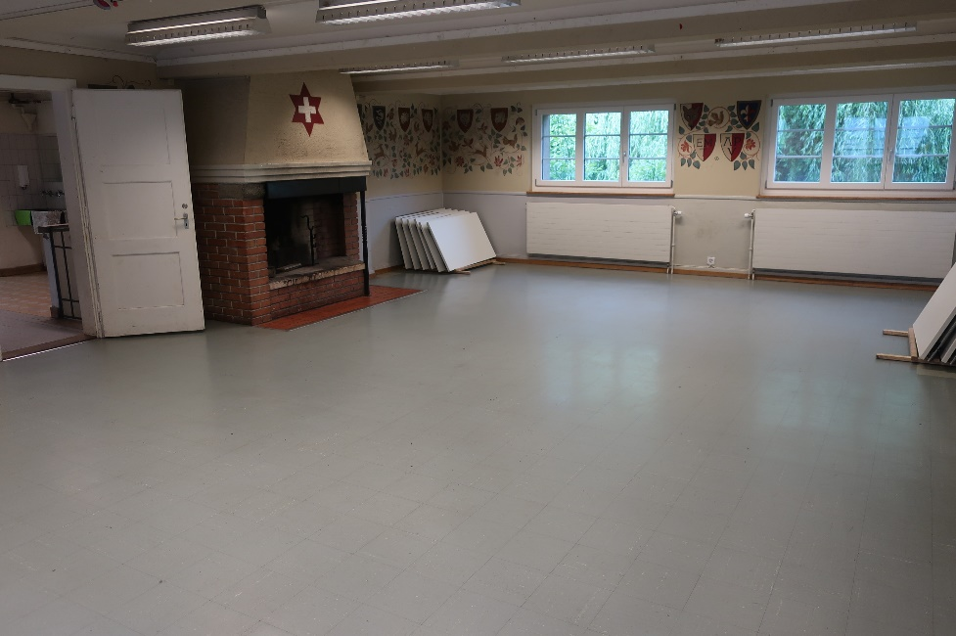
Die Schule begann vor fast 75 Jahren im Pfadiheim …
Osterdienstag, 23. April 1946

